Slide 1

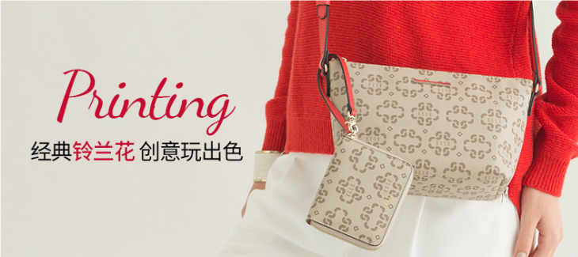
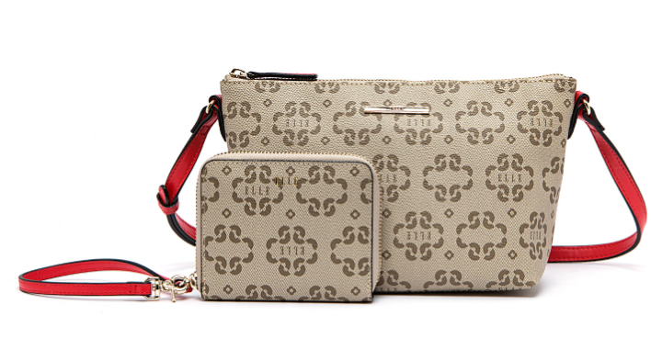
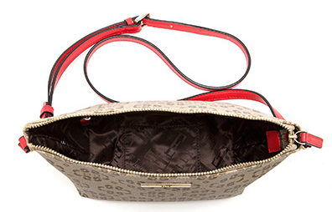
品 牌 ELLE/她
名 称 ELLE（她)新款梅花LOGO 单肩斜挎小包
产品型号 EB62139
颜 色 红色
规格参数 255X150X100mm
材 质 PVC
市 场 价 796元
礼品公司供价 320元
税种类别 增值税
库 存 常备+生产
生产周期 60天

